Slide 1
第三节 无穷小量与无穷大量
一、无穷小量
二、无穷大量
三、Stolz 定理
四、小 结
重点: 定义与性质
难点：待 定 型

Slide 2
一、无穷小量
1、定义
2、性质
（1）无穷小量与极限的关系：
定理1
（2）无穷小量的绝对值：
定理2

Slide 3
（2）无穷小的运算性质:
定理3 在同一过程中,有限个无穷小量的代数和仍是无穷小.
证
注意 无穷多个无穷小量的代数和未必是无穷小量.

Slide 4
定理4 有界数列与无穷小量的乘积是无穷小量.
证
推论1 无穷小量的乘积是无穷小量.
推论2 常数与无穷小量的乘积是无穷小量.
推论3 有限个无穷小量的乘积也是无穷小量.

Slide 5
二、无穷大量
1、定义

Slide 7
例1
证
例2
技巧：缩小
证

Slide 8
2、无穷大量与无穷小量之间的关系
证

Slide 9
3、无穷大量的运算性质
问题：同号无穷大量之差呢？

Slide 11
例3
解

Slide 12
三、Stolz (施笃兹)定理

Slide 13
1、单调数列
注记

Slide 14
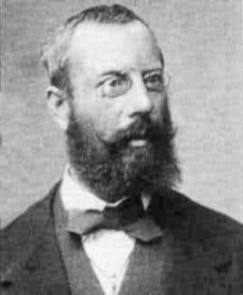
2、Stolz (施笃兹)定理
Otto Stolz, 1842 - 1905
奥地利数学家
证明无理数可用无限不循环小数表示
证 (1) 当a=0 时

Slide 16
(2)当a≠ 0时
(3) a = +∞

Slide 17
注记：1. 当 a = ∞ 时，定理不一定成立.
例如：
例4
解

Slide 18
例5
解

Slide 19
练习
解

Slide 20
四、小结
无穷小量：趋于零
无穷大量：趋于无穷
无穷大量与无穷小的关系：倒数
性质与运算性质
利用Stolz定理求未定型极限

Slide 21
思考题
1、无穷小量与零有什么关系？
2、无穷大量与无界有什么关系？
作 业
P45: 10-12;
P51: 1(1,3), 3, 4, 5.

